Slide 1
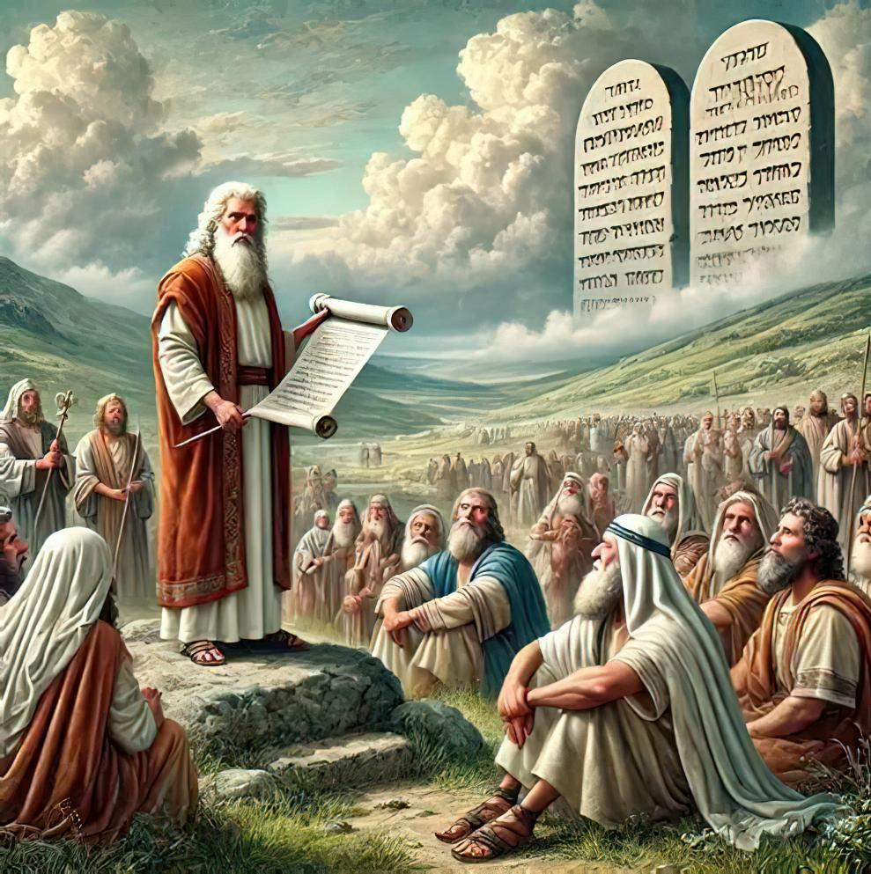
FAAMAONI SILISILI: TAPUA’IGA I LE NOFOAGA O LOO FAIA A’I TAUA
Lesona 7, Novema 15, 2025

Slide 2



“A ia outou mua’i saili le malo o le Atua ma Lana amiotonu; ona faaopoopoina atu lea o ia mea uma ia te outou”
Mataio 6:33

Slide 3

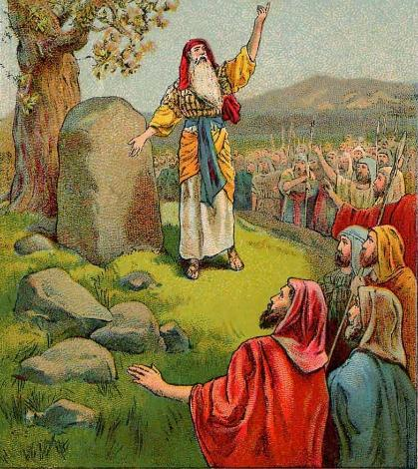
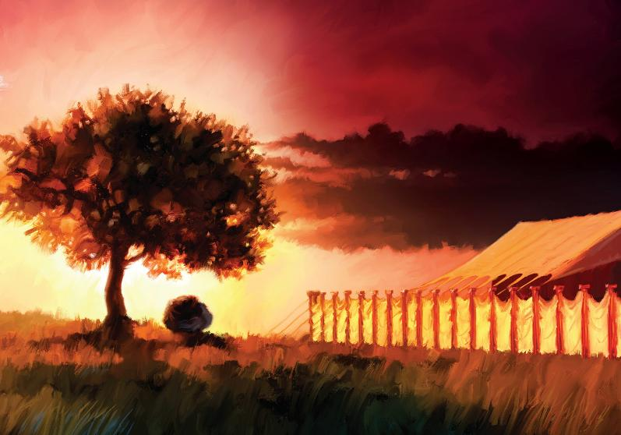








I le sopoia atu ai faavavega i Ioritana, na fefefe uma ai tupu o tagata Kanana (Iosua 5:1). Sa saunia le laueleele mo le vave faatoilaloina.
Peitai, e le o se mea lenei e ao ona faamuamua e Isaraelu. E tatau ona saili muamua sa latou fesoota’iga ma le Atua.
I totonugalemu o le faatoilaloina, na latou filifili ai foi ia faia se malologa sei toe faapaiaina i latou lava i le Alii i se fesaga’iga tele o le a faia i le va o mauga o Evalu ma Keresema.
Toeititi lava faaiuina le faatoilaloina, na latou ausia ai se matati’a fou o tapuaiga: Sa latou fausia le Malumalu i Sailo.
Tapua’i a’o le’i faatoilaloina:
  O le faafouina o le feagaiga (Iosua 5:1-9)
  O le uluai Paseka i Kanana (Iosua 5:10-12)
Tapuaiga i luga o mauga:
  O le fatafaitaulaga e tapua’i ai (Iosua 8:30-31)
  Ia manatua le tulafono (Iosua 8:32-35)
O se nofoaga faapitoa e tapua’i ai:
  Faatuina le Falefetafa’i (Iosua 18:1)

Slide 4

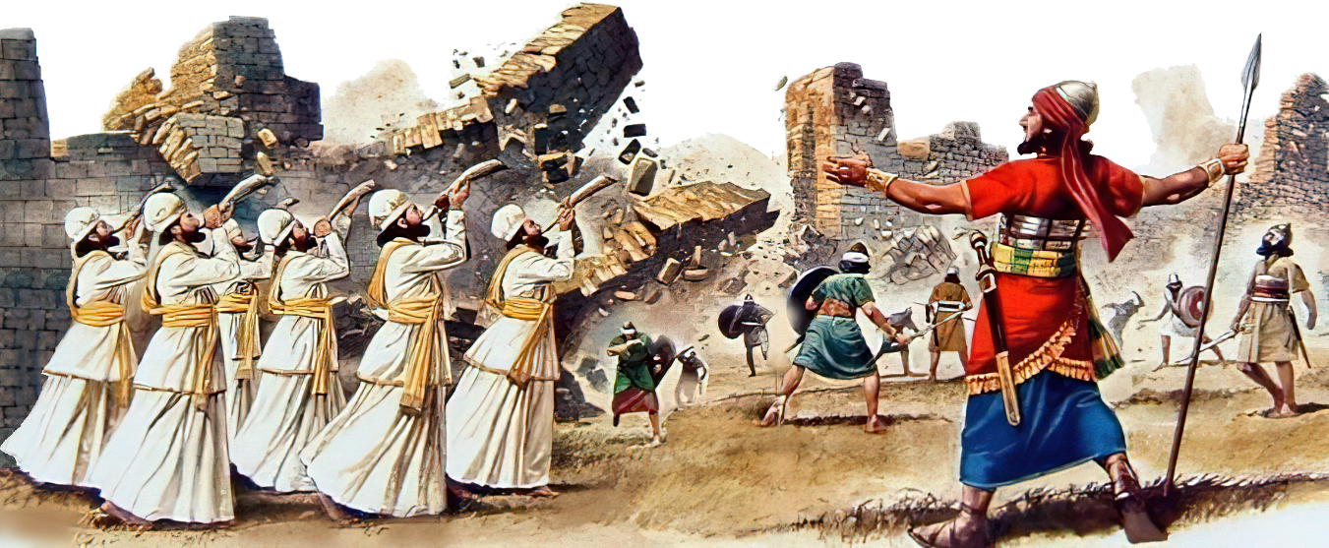
TAPUA’I A’O LE’I FAATOILALOINA

Slide 5

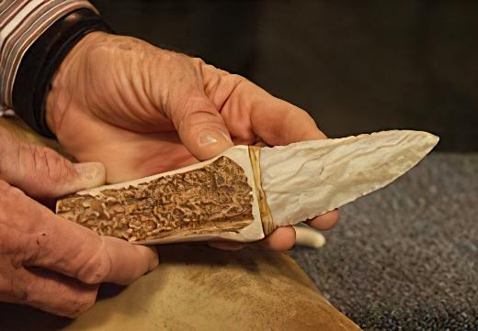
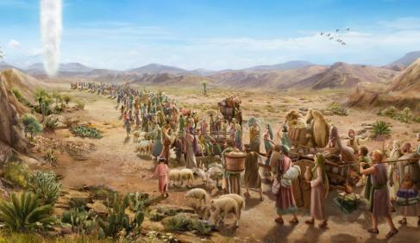

O LE FAAFOUINA O LE FEAGAIGA
“O ona po ia na fetalai mai ai Ieova ia Iosua, ‘Ia e faia ma oe polo fatu, ma toe faaperitomeina le fanauga a Isaraelu, o le atu-lua lea.’ ” (Iosua 5:2)
O Kilikala o le igoa lea na tuuina atu i le toagalauapi a Isaraelu, o se nofoaga autu o pulega i le taimi o le amataga o se vaega o le faatoilaloina. O le a se taua o lenei igoa? (Iosua 5:9)
E ui ina ua silia atu nai lo le 40 tausaga talu ona latou tuua Aikupito, e lei ulu atu lava Isaraelu i le Nuu o le Folafolaga. O lea la, ua solia e o latou vae. Ua oo i le taimi e aveesea ai le “luma o Aikupito” sa ia te’i latou, ma ia toe faafou le fegaiga ma le Atua.
A’o lei aai i le uluai Paseka, sa peritomeina tane uma o Isaraelu, ona e le mafai e se tagata e le’i peritomeina ona ta’umafa i le Paseka (Esoto 12:48). Ae ona sa latou mumusu e ulu atu i Kanana i le uluai taimi, o lea na solia ai le feagaiga, ma e lei i ai se tane Isaraelu na peritomeina i le vao (Iosua 5:5). O le faamanatuina o le Paseka i le tusi o Iosua, o le amataga lea o se feagaiga fou i le talafaasolopito o Isaraelu.
Ina ia faafouina le feagaiga, e tatau lava ona toe faia lea lava faailoga faale-tino na faia i le taimi o Aperaamo (Kenese 17:10). O lenei faatinoga na faamuamua lava le mea taua. Mo i tatou, o se faaa’oa’oga e mulimulitai i ai: “A ia outou mua’i saili le malo o le Atua ma Lana amiotonu; ona faaopopoina atu lea o ia mea uma ia te outou.” (Mataio 6:33).

Slide 6

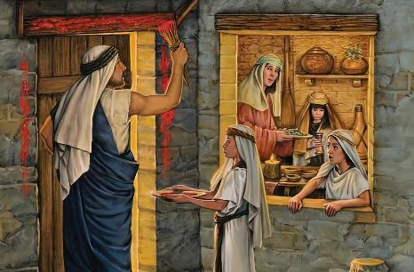
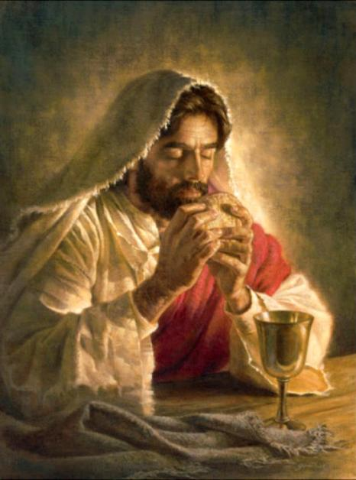
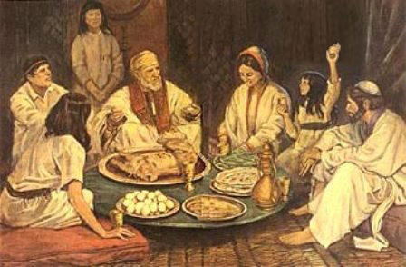
O LE ULUA’I PASEKA I KANANA
“Ua tolauapi le fanauga a Isaraelu i Kilikala, ma ua latou faia le Paseka i le aso e sefulu ma le fa o le masina i le afiafi, i le eleele laugatasi o Ieriko” (Iosua 5:10)
Mai Aikupito e oo atu i Kanana, na mulimuli atu ai Isaraelu i se “faiga tusitusia” mo le toe faia o mea na tutupu i se faasologa faafeagai:
Aikupito
Peritome ma le Paseka
Sopoia le Sami Ulaula
Toafa
Sopoia le Ioritana
Peritome ma le Paseka
Kanana
O le Paseka muamua o se faailoga lea o le saolotoga mai Aikupito. O le Paseka lona lua, na faamanatuina e le tupulaga fou, o se faailoga lea o lo latou umia o le Nuu o le Folafolaga.
A’o le’i oo atu i Lona faasatauroina, na tuuina atu ai e Iesu se uiga fou o lenei sauniga, faatasi ma ni faatusa fou: O le tama’i mamoe na avea ma areto ma le toto na avea ma uaina.
Ua avea nei ma faatusa o le tino ma le toto o lo tatou Togiola, o Lē na aumaia i tatou nai Aikupito (o lona uiga, mai ia tatou agasala), ma aumaia i tatou i le Nuu o le Folafolaga (1Korinito 11:23-26).

Slide 7

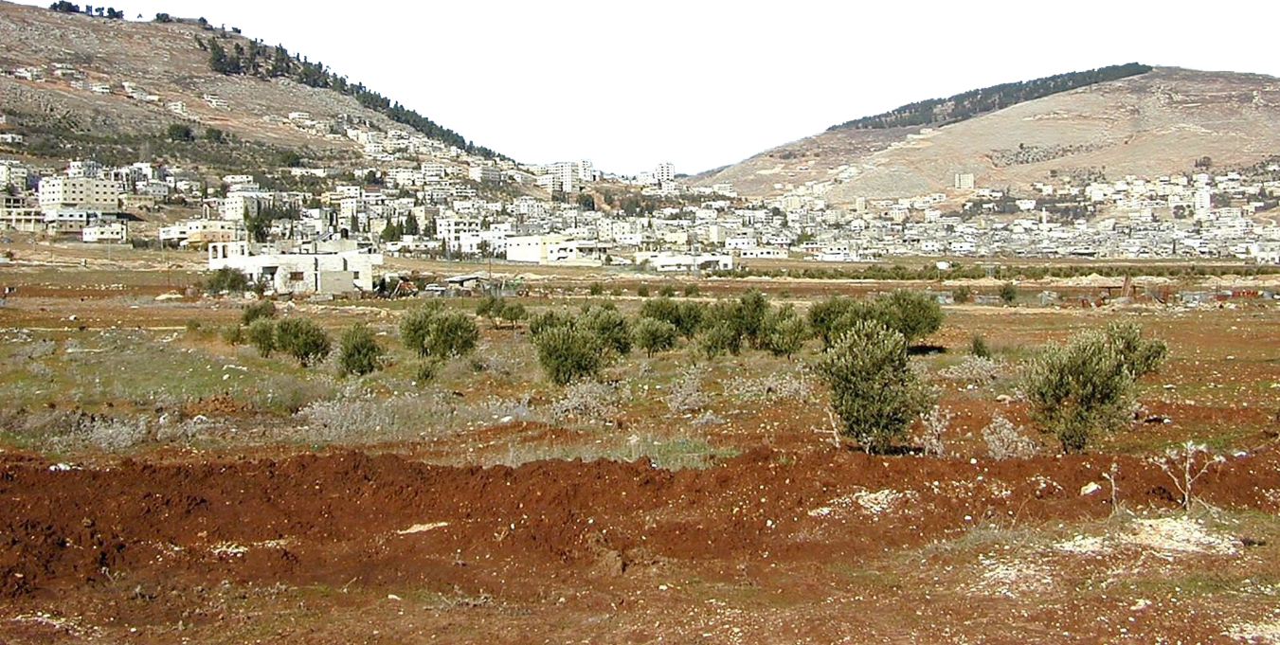
TAPUA’I I LUGA O MAUGA

Slide 8

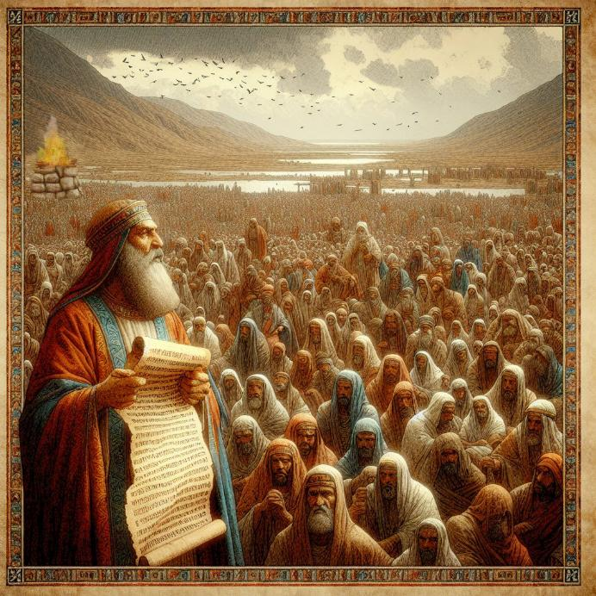
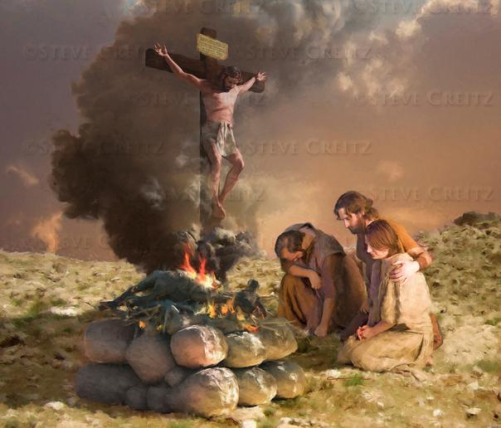
O LE FATAFAITAULAGA E TAPUA’I AI
“Ona atia’e lea e Iosua o le fatafaitaulaga ia Ieova, le Atua o Isaraelu, i le mauga o Evalu” (Iosua 8:30)
Na poloa’ina e Mose lo latou ulufale atu i Kanana, ina ia faia se fatafaitaulaga i luga o le Mauga o Evalu, ma ia avatu le viiga i le Atua (Teuteuronome 27:5-7). Aisea le Mauga o Evalu ae le o luga o le Mauga o Keresema?
O le fatafaitaulaga atoa ma tulafono e tatau ona tusia i se maa faamanatu ina ia faitau atu i tagata e fesootai atu ai i faamanuiaga ma malaia (Teuteuronome 27:12-13). O le faamanuiaga sa ta’u atu i Keresema, ma le malaia i luga o le mauga o Evalu.
Na avea Iesu ma malaia mo i tatou, ina ia mafai ona maua e i tatou le manuia (Kalatia 3:13-14). O lenei fatafaitaulaga e mo i tatou, o se ata manino o le taulaga na faia e Iesu mo i tatou.
I le ogatotonu o le faatoilaloina, na saili ai Isaraelu mo se taimi e toe tuuina atu ai o ia lava i le Atua. O se valaaulia lea mo i tatou ina ia faaa’oa’o i la latou faataitaiga, ina ia toe tuuina atu i tatou lava i le Atua, e le gata i tagata ta’ito’atasi, ae faapea foi i tagata filifilia o le Atua.

Slide 9

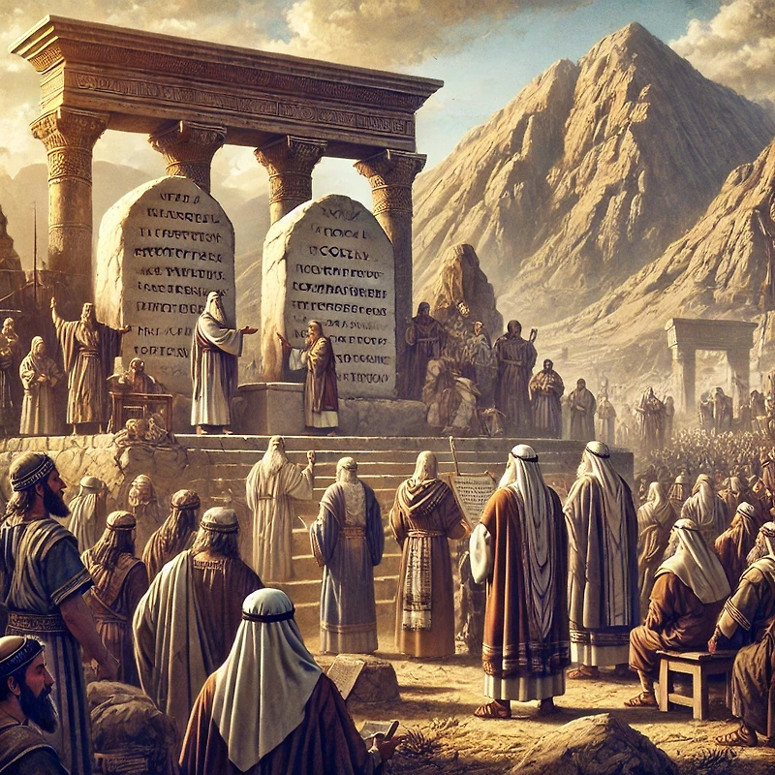
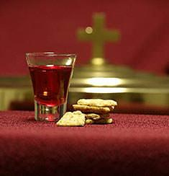
IA MANATUA LE TULAFONO
“Ua tusia foi e ia i lea mea i luga o na maa, o le ata o le tulafono a Mose, na tusia e ia i luma o le fanauga a Isaraelu” (Iosua 8:32)
Ina ua uma ona fausia le fatafaitaulaga i luga o le Mauga o Evalu, ona faatuina lea e Iosua o ni maa ma valiina i panisina. Ona ia tusia lea i luga o nei maa o upu uma lava o le tulafono [O loo i le Teuteuronome, lea o loo aofia ai Tulafono e Sefulu ma isi tulafono eseese, faatasi ai ma faamanuiaga ma malaia] (Iosua 8:32; Teuteuronome 27:2-3).
Mulimuli ane, ona faitauina lea o le tulafono i le nuu uma, na vaevaeina i ni vaega se lua—o le tasi i le itu-mauga o Evalu a’o le isi i le itu-mauga o Keresema (Iosua 8:33-35). O lenei auala, na toe faafouina ai le feagaiga i le va o le Atua ma Ona tagata.
O lenei foi le valaaulia mo i tatou a’o maua le soifua ma le ola. I le avea ai ma e o totoe o le fanau a le Atua, e tatau ona faafouina la tatou feagaiga ma Ia i lea taimi ma lea taimi, ma ia manatua le auala na Ia taitaiina mai ai i tatou se’ia oo mai lava i le taimi nei, atoa ma Ana faamanuiaga na Ia tuuina mai i a’i tatou, aemaise o le ola ma le malosi faifai pea i lea aso ma lea aso.
E faaopopo atu i le faafouina oi tatou taitoatasi, ua saunia foi e lea Sauniga Paia mo i tatou se taimi faapitoa e toe faafouina ai o tagata o le Atua.

Slide 10
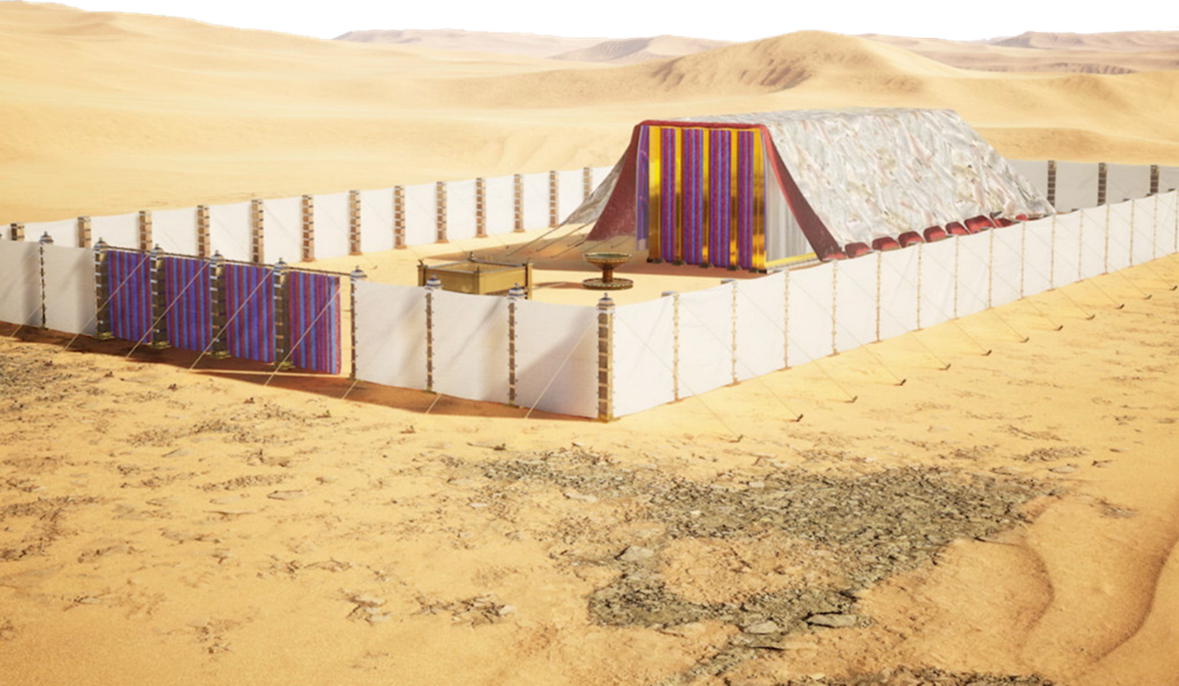
O SE NOFOAGA FAAPITOA E TAPUA’I AI

Slide 11

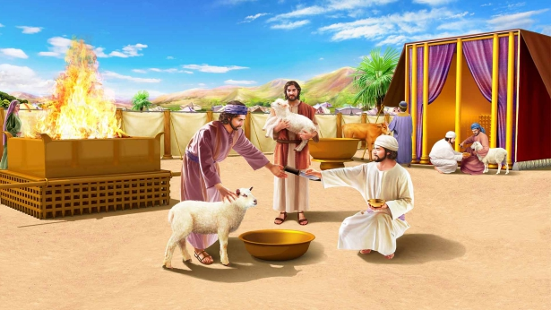
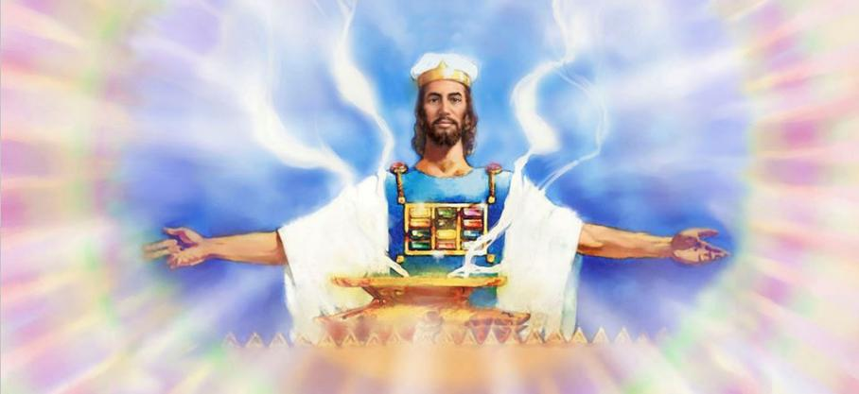
O LE FAATUINA O LE FALEFETAFA’I
“Ua faapotopotoina le faapotopotoga uma o le fanauga a Isaraelu i Sailo, ona faatuina ai lea e i latou o le falefetafai o le faapotopotoga. Ua toilalo foi le nuu ia te’i latou.” (Iosua 18:1)
Ua faatoilaloina le laueleele e Isaraelu. Na vaevaeina lea vaiaai i ituaiga sili ona iloga, e ui lava e lei maua e isi ituaiga e fitu ni o latou tofi. O tagata tau o Reupena, o Kato, ma le afa o le ituaiga o Manase o le a aauina atu i o latou tofi i tala atu o Ioritana.
A’o lei vavaeeseina o ituaiga, na i ai lava faaatinoga faapitoa ma le taua na faatinoina: O le faatuina lea o le Falefetafai, ona o le a avea lea ma ogatotonu o tapuaiga a Isaraelu (Iosua 18:1).
O le Falefetafai, o se afioaga vaaia lea o le Atua e afio ai, o se tulaga o le lotogatasi lea e tuufaatasia ai i latou uma i tapuaiga. A aunoa ma le afio ai o le Atua, e leai se uiga o le umiaina o le laueleele.
I ona aso nei, a’o i ai pea le luitau o mea faaona po nei ma mea faa-ia-onapo e faatoilaloina, e matua taua lava ona taulai atu o tatou mafaufau i le Falefetafai Faale-lagi, lea o loo fautua ai Iesu mo i tatou.

Slide 12

“E lei tele lava ni vaiaso talu ona lauga atu Mose i tagata i le tuuina atu o le tusi atoa o Teuteuronome, ao lea ua toe faitauina atu e Iosua le tulafono.”
E le na’o tane o Isaraelu, ae na faalogo foi “fafine ma fanau/tupulaga laiti uma” i le faitauina o le tulafono; ona e tāua foi le tatau ona latou iloa ma faia ai o latou tiute […]
O mataupu ma fuaiupu uma o le Tusi Paia o se fesootaiga lea mai le Atua i tagata. E tatau ona tatou fusi ai e fai ma faailoga i o tatou lima, e avea foi ma pale i le va o tatou mata. Afai e su’esu’eina ma usita’ia, o le a taitaiina ai tagata o le Atua, pei ona taitaiina ai o Isaraelu, i le ao faaniutu i le ao ma le afi faaniutu i le po.
EGW (Patriarchs and Prophets, pp. 500-504)

